Slide 1
НАЦИОНАЛЬНЫЙ ПРОЕКТ
КУЛЬТУРА
Итоги 2019 года

Slide 3
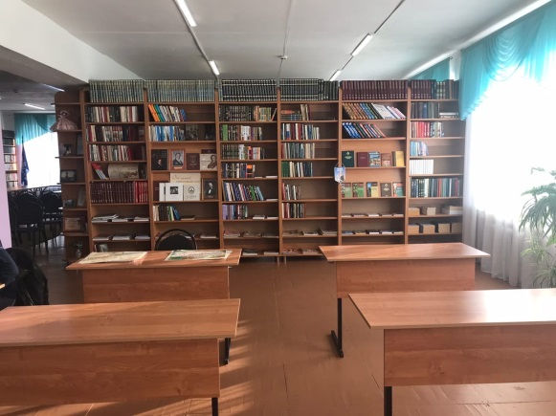
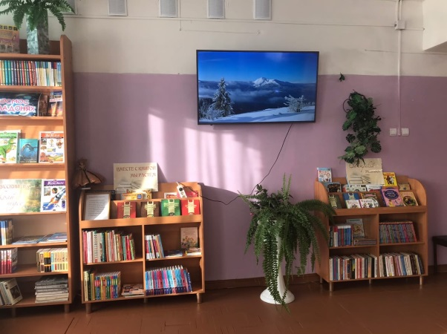
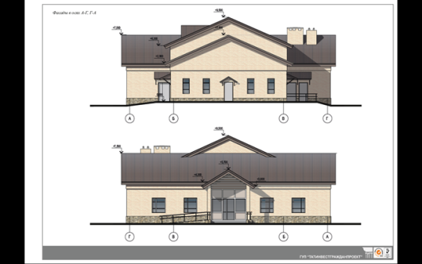
НАЦИОНАЛЬНЫЙ ПРОЕКТ
КУЛЬТУРА
НП «КУЛЬТУРА» : МЕРОПРИЯТИЯ
ИСТОЧНИКИ:
22,5 млн.руб.– федеральный бюджет,
4,0 млн. руб. – областной бюджет,
364,8 тыс.руб. – местные бюджеты
КУЛЬТУРНАЯ СРЕДА
Строительство сельского дома культуры с. Никольское-на-Черемшане
Создание модельной библиотеки с.Рязаново

Slide 4
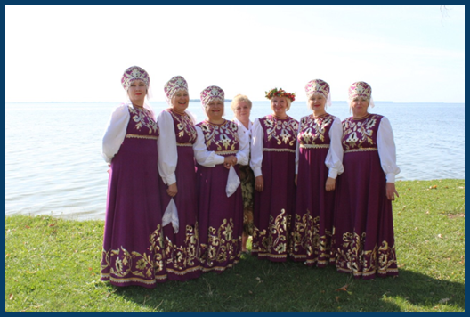
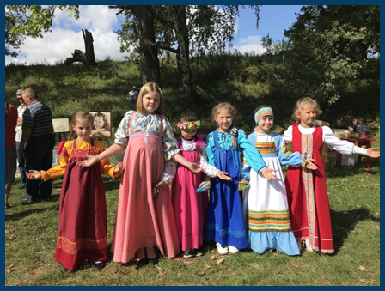
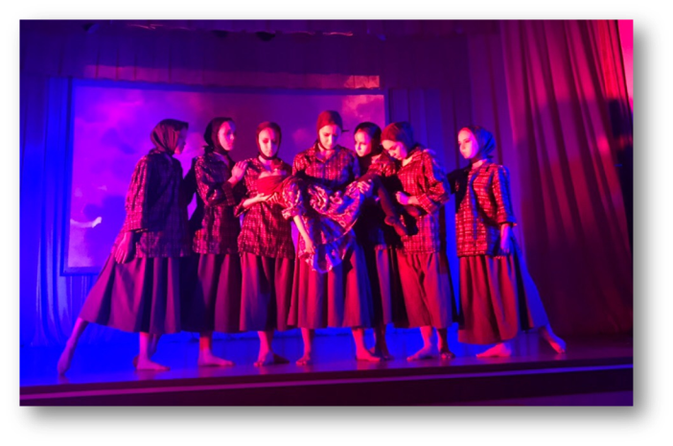
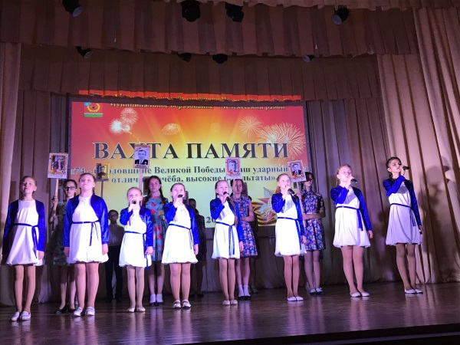
НАЦИОНАЛЬНЫЙ ПРОЕКТ
КУЛЬТУРА
Реализация творческих проектов
ТВОРЧЕСКИЕ ЛЮДИ
Проект «Песня плывет над Черемшаном»
Районная акция «Вахта памяти»

Slide 5
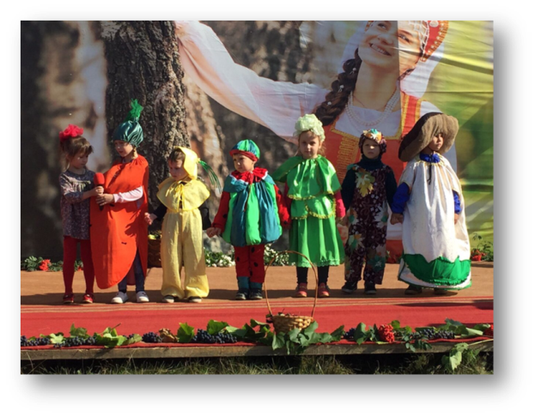
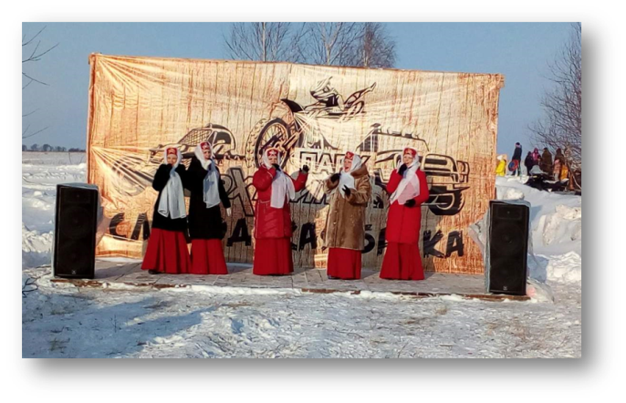
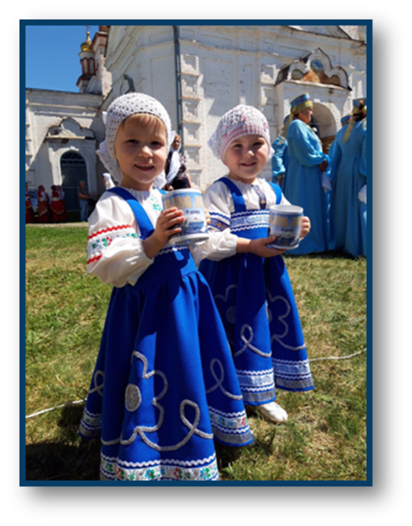
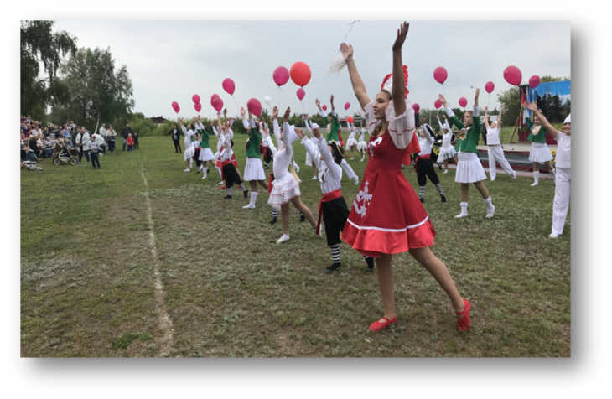
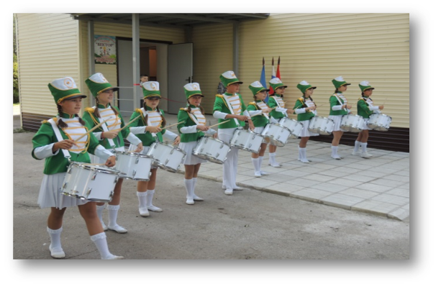
НАЦИОНАЛЬНЫЙ ПРОЕКТ
КУЛЬТУРА
Никольское – плодово – ягодная столица
Районный фестиваль зимних видов спорта «Слободской пятак»
Иванов день
«Мулловка-пирожковая столица»
Открытие реабилитационного центра

Slide 6
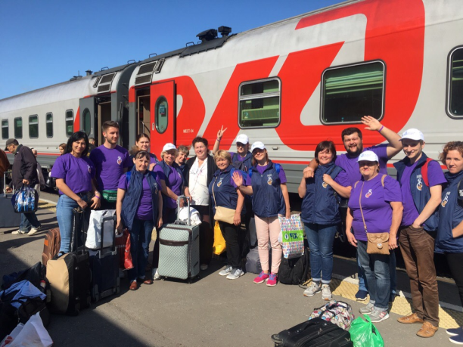
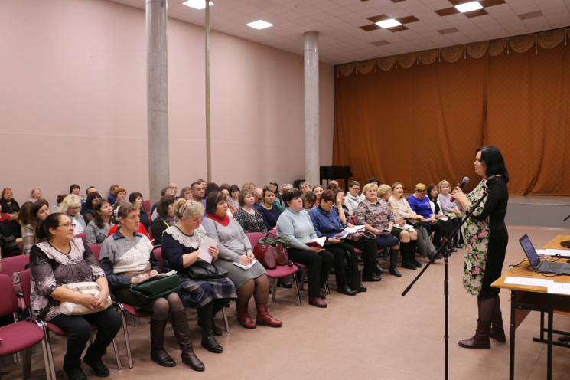
Подготовка кадров
2019
2024
Ежегодное участие в программе
«Волонтеры культуры» (чел.)*
4
2
2019
2024
Повышение квалификации в центрах непрерывного образования в сфере культуры (чел.)*
20
40

Slide 7
НАЦИОНАЛЬНЫЙ ПРОЕКТ
КУЛЬТУРА
НП «КУЛЬТУРА» : ИТОГИ 11 месяцев
ЦЕЛИ И ЦЕЛЕВЫЕ ПОКАЗАТЕЛИ за 2019 год:
Увеличение на 1% числа посещений организаций культуры
Показатель | План 2019 год, тыс.чел. | Факт 2019 год, % | План 2020, год
Количество посещений общедоступных (публичных) библиотек | 180,31 | 200,56 | 183,84
Прирост посещений общедоступных (публичных) библиотек | 102,00 | 113,83 | 104,00
Количество посещений культурно-массовых мероприятий клубов и домов культуры | 5,0 | 2,15 | 16,50
Прирост посещений платных культурно-массовых мероприятий клубов и домов культуры | 100,00 | 42,90 | 110,00
Количество участников клубных формирований | 1,763 | 1,896 | 1,912
Прирост участников клубных формирований | 101,03 | 108,65 | 102,03
Количество учащихся ДШИ | 0,520 | 0,497 | 0,530
Прирост учащихся ДШИ | 101,96 | 97,45 | 103,92

